Slide 1
Темы НИР
Гапанюк Юрий Евгеньевич
Канев Антон Игоревич

Slide 2
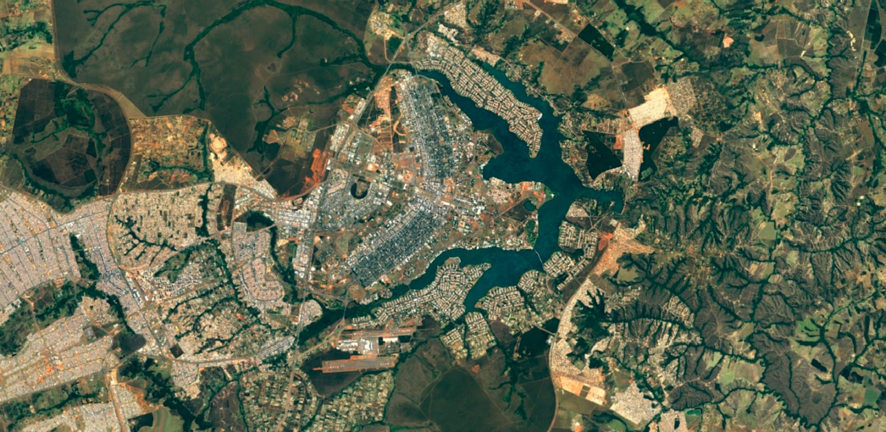
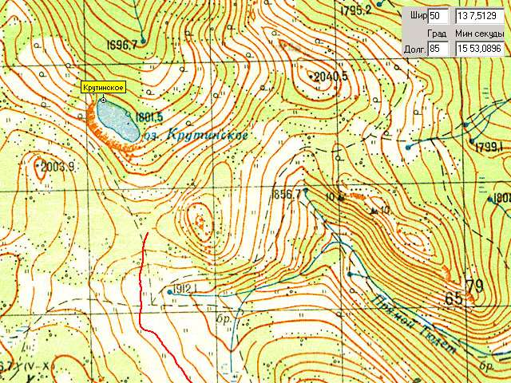
Рельеф, экология
Анализ спутниковых снимков: количество воды, зелени и тд
Топокарты – анализ проходимости местности

Slide 3
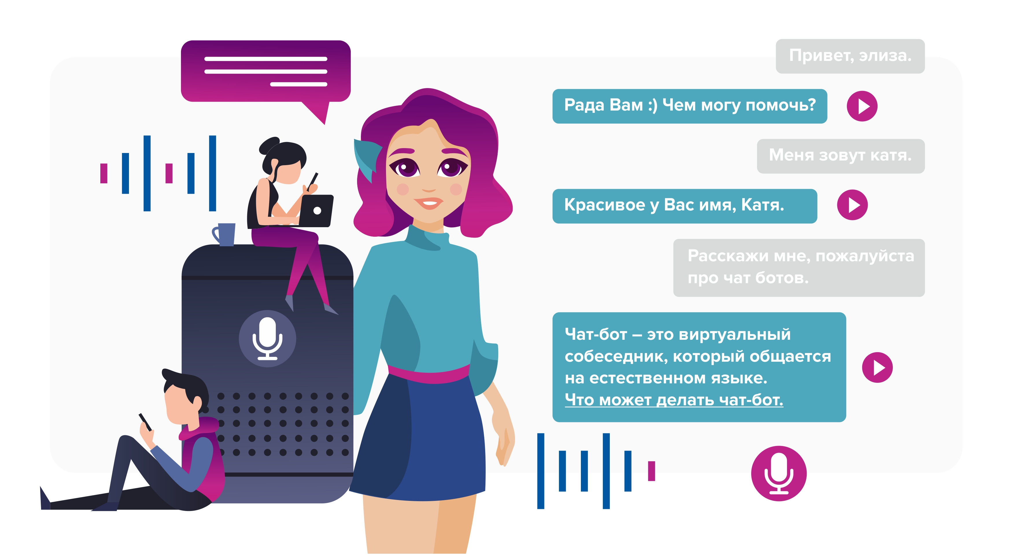
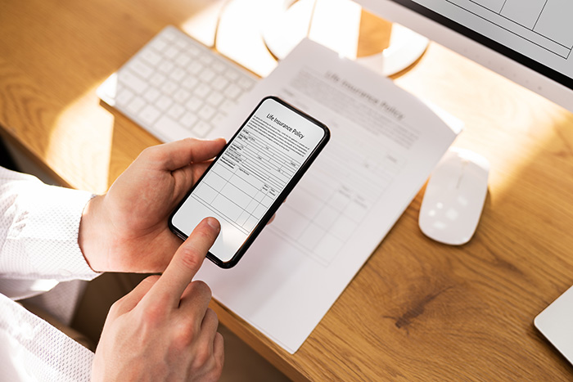
Обработка речи и текста
Автоматическое распознавание речи
Распознавание сканов - OCR

Slide 4
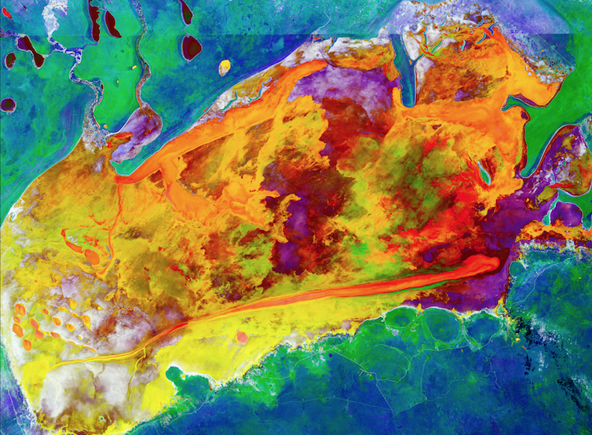
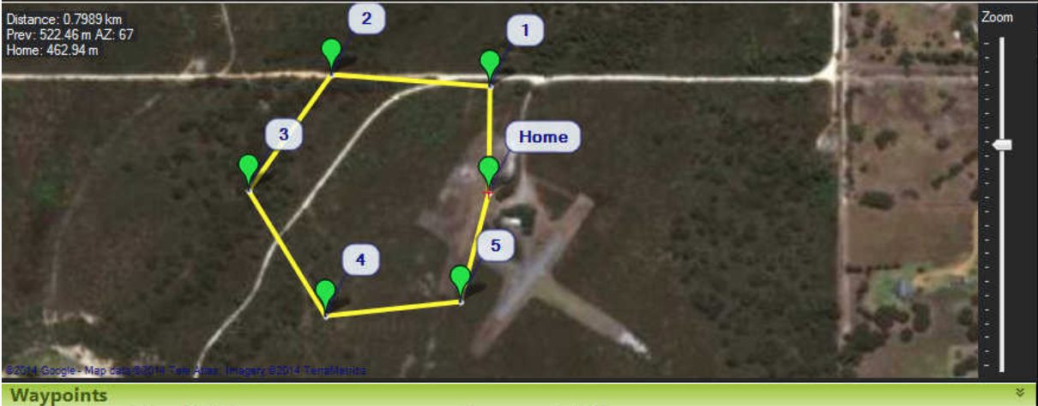
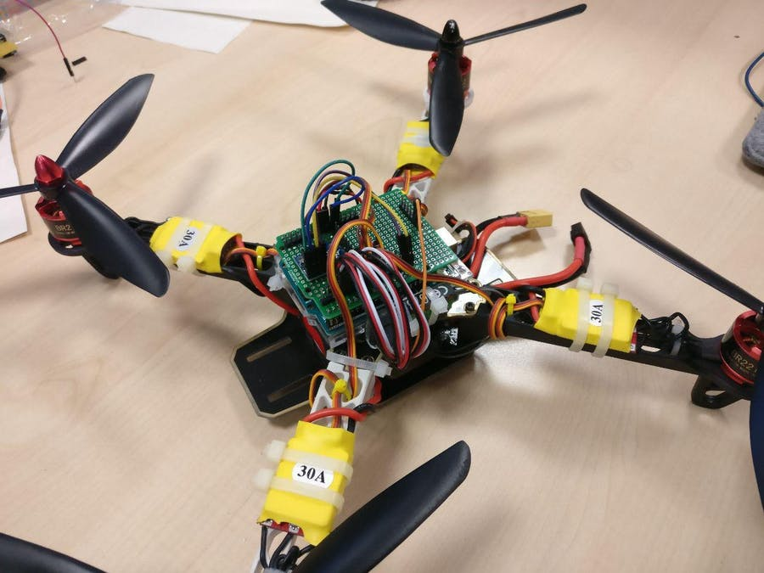
Навигация робота, дроны
Автоматический расчет маршрута полета дрона Arduino в эмуляторе для оптимального обхода местности по распределенному признаку

Slide 5
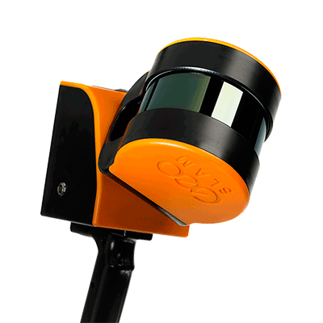
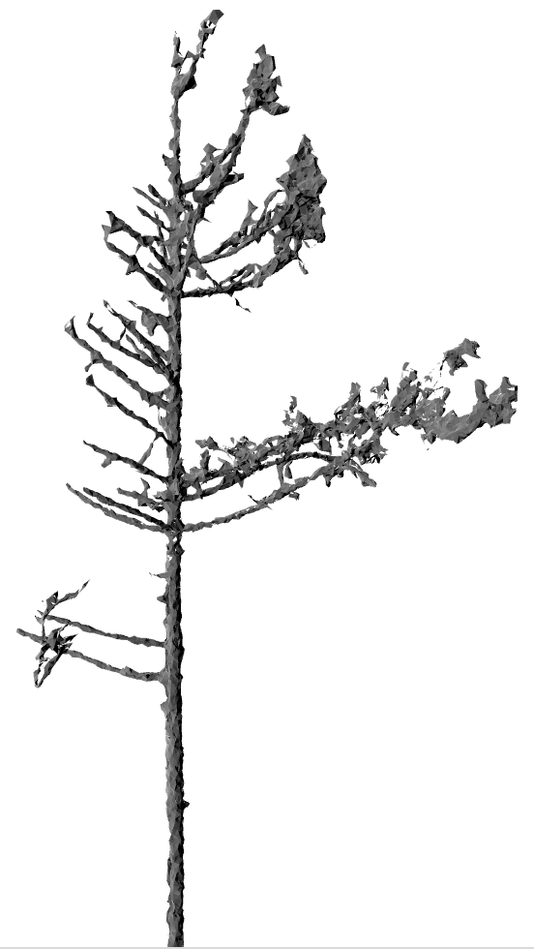
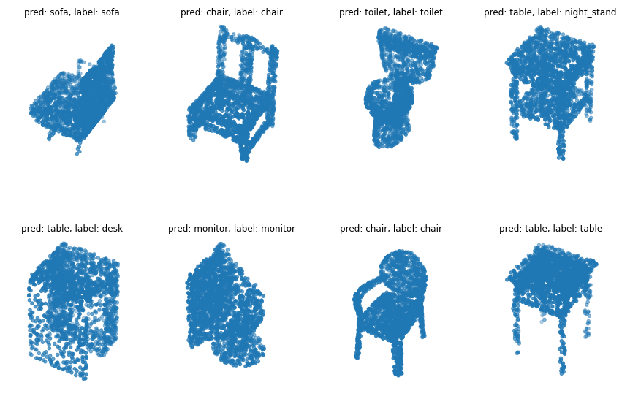
Lidar
Lidar ИУ5
Примеры ModelNet10 и данных, собранных ИУ5

Slide 6
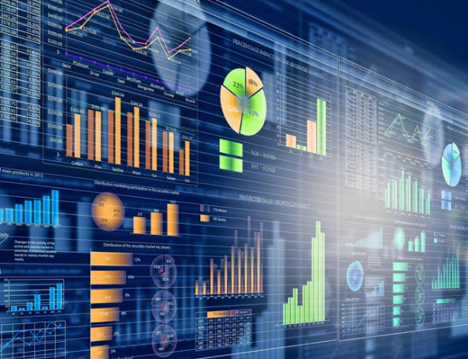
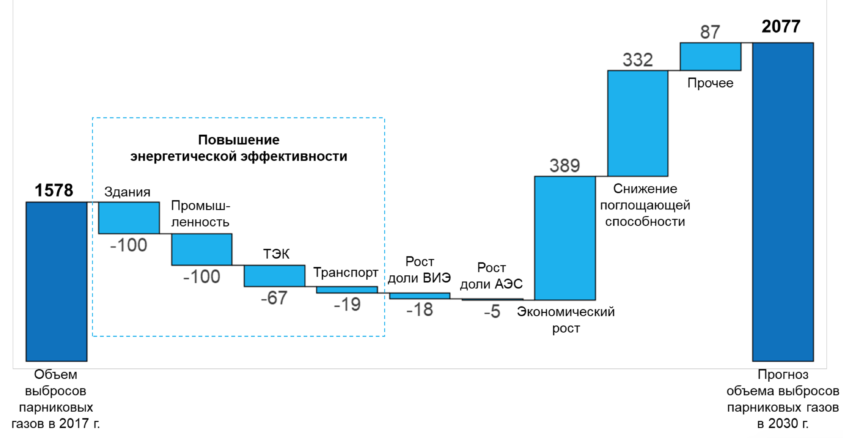
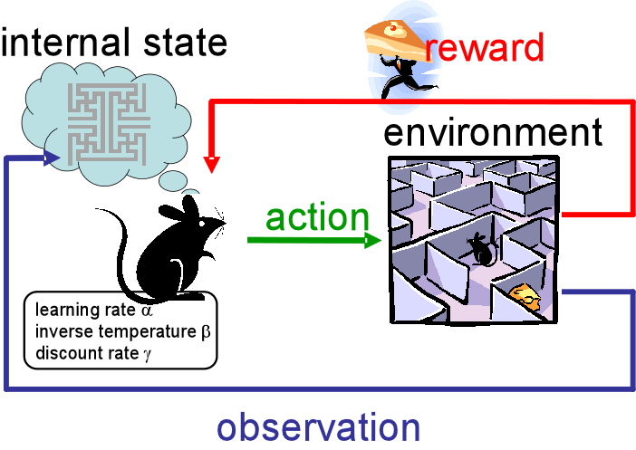
Моделирование. Обучение с подкреплением
Моделирование развития экономики
Биржевая торговля
Прогнозирование выбросов углеродного газа

Slide 7
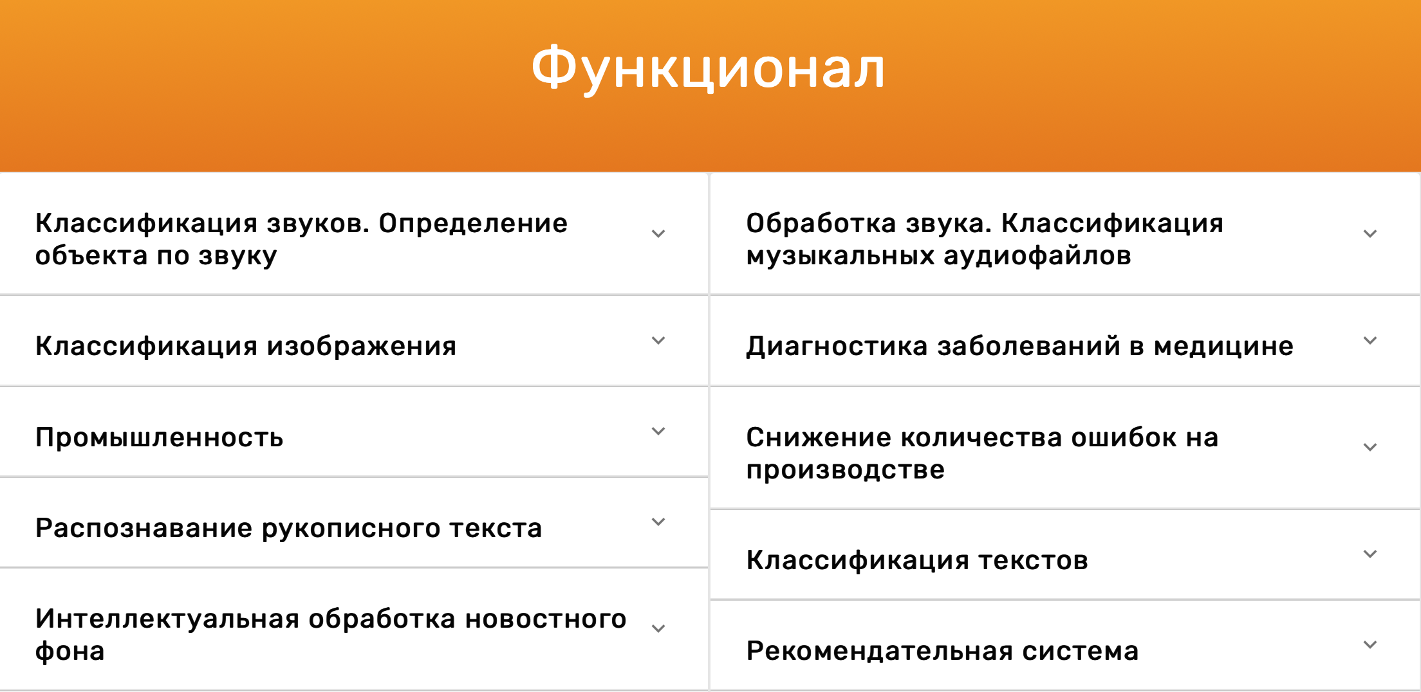
BAUM AI
Платформа искусственного интеллекта и машинного обучения, разработанная нашей компанией BAUM нашего выпускника.
https://bauminform.ru/ai/platform
Доступ можно получить написав мне в тг - Каневу Антону
В курсовой нужно познакомиться с платформой, решить на ней одну из простых описанных задач

Slide 8
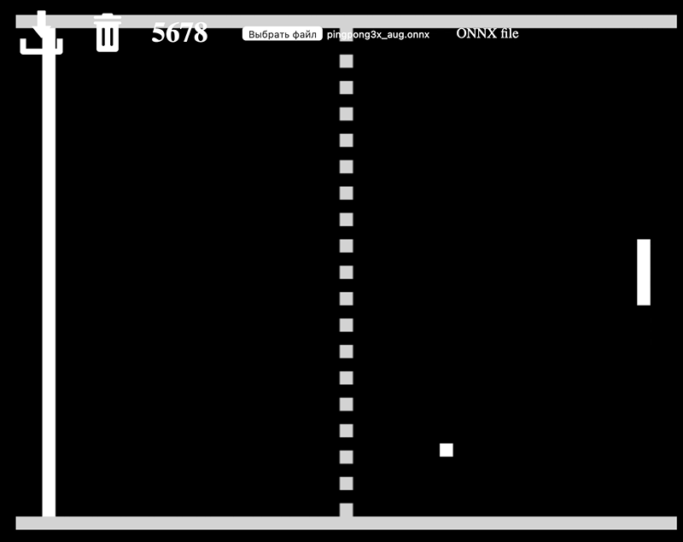
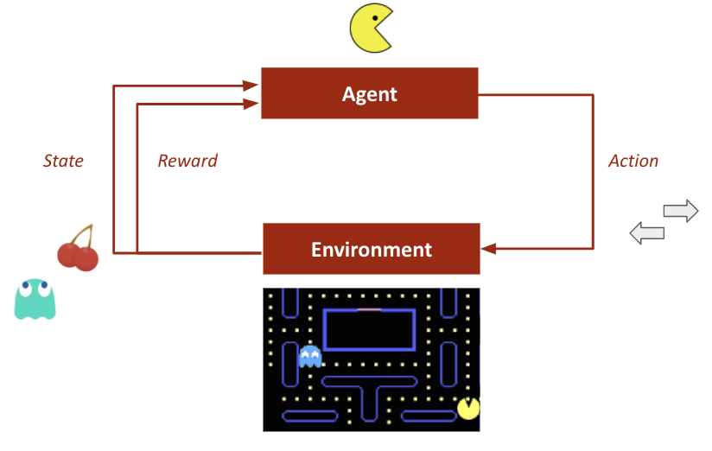
Компьютерные игры
Пример интеллектуального агента ping-pong обученного на кафедре
Обучение с подкреплением или по данным игры пользователя

Slide 9
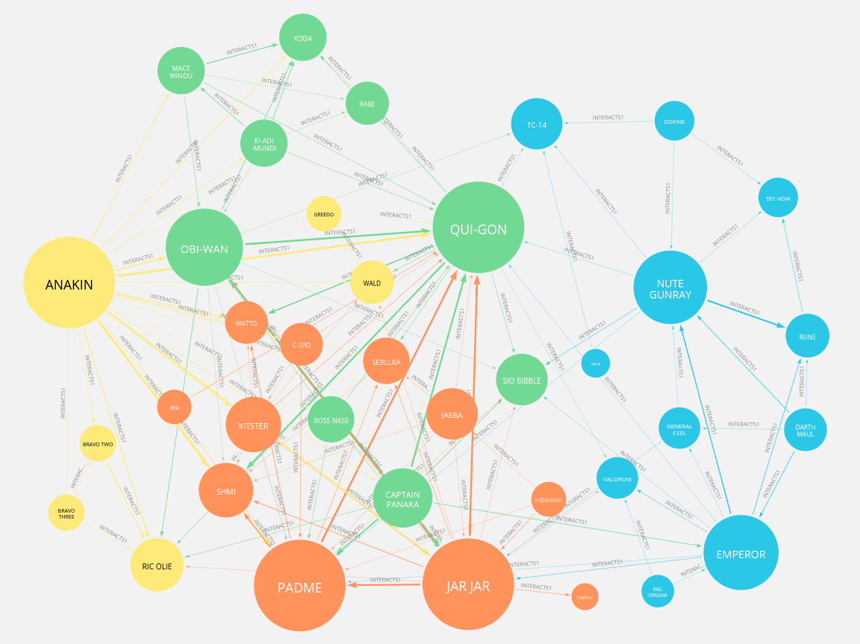
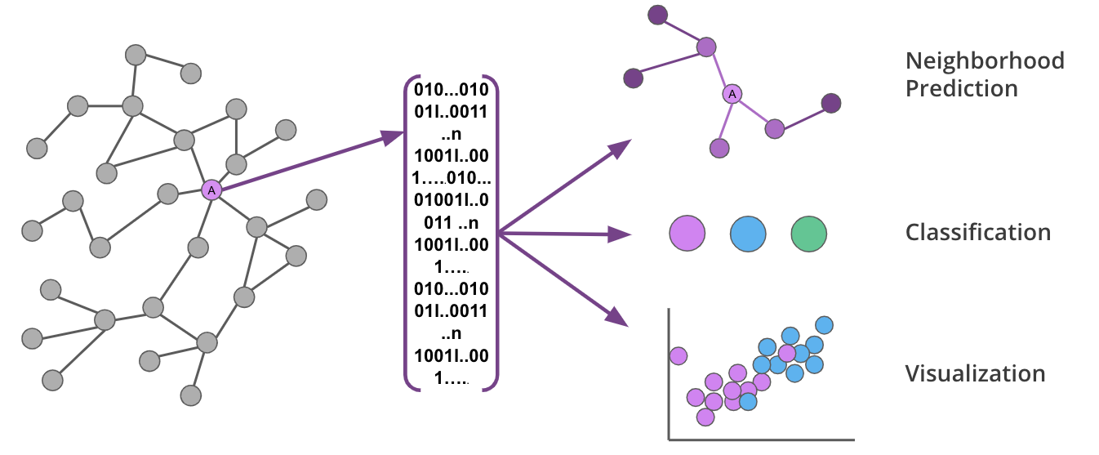
Вычисления в графах
Графовая БД Neo4j
GraphML

Slide 10


Навыки Маруся
Разработать новые навыки Маруси – как вариант деплоя вашей работы

Slide 11
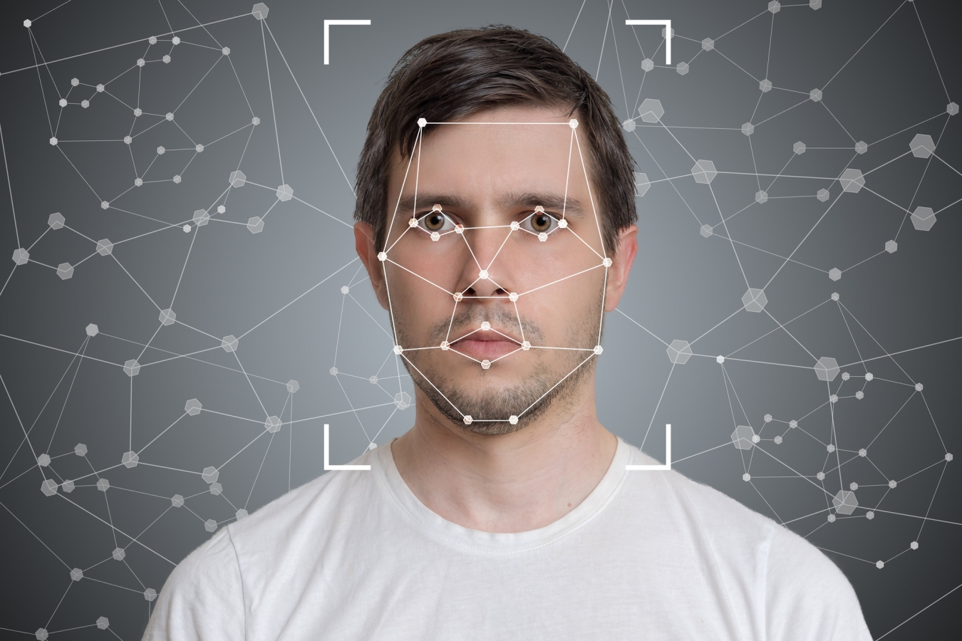
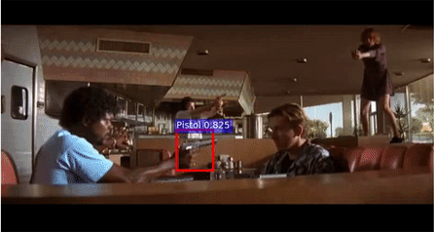
Распознавание лиц/угроз на изображении
Различные методы распознавания лиц
Распознавание и локализация yolo:
Оружия
Масок и тд

Slide 12
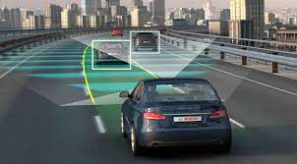
Распознавание образов для беспилотных автомобилей
Распознавание и локализация машин, знаков и тд

Slide 13
Список тем
Рельеф, спутники, экология, МЧС (проходимость)
Обработка речи, текста и сканов
Навигация робота и дроны
Lidar
Моделирование экономики или природы с обучением с подкреплением
Компьютерные игры, обработка данных
BAUM AI
Вычисления в графах
Навыки Маруси
Распознавание лиц, угроз и тд
Робототехника и беспилотные автомобили – распознавание образов

Slide 14
Требования для бакалавров 6 сем
На оценку отлично отчет должен быть в формате научной статьи.
Содержать разделы: введение с обзором литературы, математические методы, результаты эксперимента и анализ этих результатов.
Результат антиплагиата – процент оригинальности не ниже 80%.
Список литературы – не менее 5 научных статей, несколько из них них за последние пару лет.
Нужно согласовать с нами тему и собрать первичные материалы, литературу до 8 недели. После провести практическое исследование, и защитить
ElConRus 2022 http://ieee.spb.ru/index.php?option=com_content&view=article&id=178:elconrus-2022&catid=42:hot-news

